Slide 1
Проект «Эколята-дошколята»
«Мир, окружающий ребенка-это прежде всего мир природы, с безграничным богатством
явлений, с неисчерпаемой красотой. Здесь, в природе, вечный источник детского разума.
(В. Сухомлинский)
Воспитание любви к природе, ее животному и растительному миру должно осуществляться
постоянно, потому что формирование отношения к стране и государству, где живет человек,
начинается с детства.
Детский сад является начальным звеном системы образования. Мы формируем у детей
первичное представление об окружающем мире, экологической культуре, отношение к
родной природе, малой Родине, своему отечеству через участие в федеральном
природоохранном социально-образовательном проекте «Эколята - дошколята».
В ходе реализации проекта «Эколята - дошколята» в МБДОУ «Детский сад №6 «Лучик»
г.Аргун» проведены с воспитанниками много интересных дидактических игр, бесед о
природоохранной и экологической деятельности, ситуаций, викторин и конкурсов,
тематических занятий, подчиненных целям воспитания любви, бережного и уважительного
отношения к природе.
Плановая работа, проведенная в течение года:
1. Пополнение природных уголков для экспериментирования;
2. Конкурс рисунка на асфальте «Россия- территория Эколят-молодых защитников
Природы»;
3. Дидактические игры по экологическому воспитанию;
4. Конкурс «Лучшая кормушка для птиц»;
5. Конкурс рисунков «Зимняя забава»;
6 .Беседа «Как спасти природу?»;
7. Экологическая викторина «Мы - друзья Природы».

Slide 2
Экологическое воспитание в детском саду осуществляется в нескольких направлениях: непосредственно с главными участниками образовательного процесса — с детьми, на педагогическом уровне, во взаимодействии с родителями.
Формы работы с детьми
Во время целевых прогулок, экскурсий воспитатель вместе с детьми проводит наблюдения в природе. Это может быть как непосредственное знакомство с окружающей флорой и фауной, так и образовательная работа, например, с шедеврами изобразительного искусства: рассматривание пейзажных картин.
Практический опыт дети получают, помогая ухаживать за растениями и животными. По мере взросления ребенка круг его обязанностей расширяется.
Формы работы с педагогическим коллективом
Как показало исследование, приведенное выше, педагогический коллектив нуждается в повышении квалификации, приобретении соответствующих навыков по предмету экологии.
Для повышения уровня экологической грамотности педагогов выпускаются буклеты по актуальным экологическим проблемам в мире .
Формы работы с родителями
Взаимодействие с родителями является необходимой составляющей экологического воспитания в детском саду. Взрослый своим примером должен подавать пример ребенку.
Несмотря на то, что многие родители не имеют свободного времени, они все же с энтузиазмом откликаются на предложения принять участие совместном субботнике, озеленении территории детского сада, подготовке кормушек, сборе мусора и прочее.
Содержание стенда:
1.Конкурс рисунков «Зимняя забава»
2.Конкурс «Лучшая кормушка для птиц»
3.Конкурс рисунка на асфальте «Россия- территория Эколят- молодых защитников
Природы»
4.Беседа «Как вести себя на природе»
5.Общий план
6.Гимн «Эколят - молодых защитников Природы»
7.Клятва «Эколят - молодых защитников Природы»

Slide 3
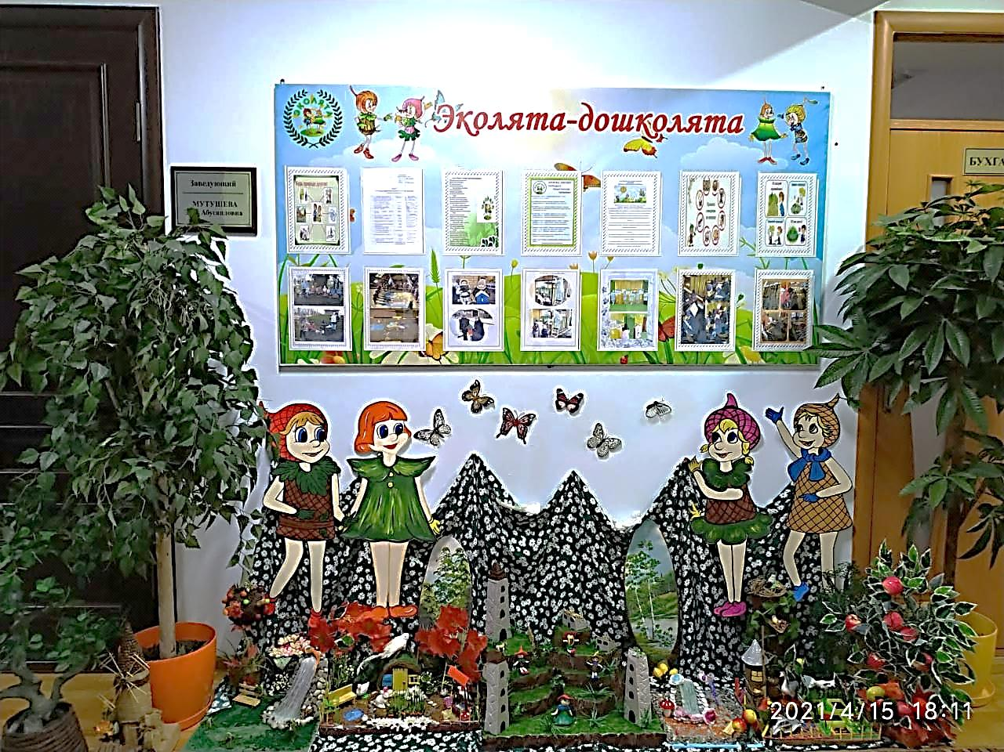
МУНИЦИПАЛЬНОЕ БЮДЖЕТНОЕ ДОШКОЛЬНОЕ ОБРАЗОВАТЕЛЬНОЕ УЧРЕЖДЕНИЕ «ДЕТСКИЙ САД №6 «ЛУЧИК» г. АРГУН»
Стенд
«Эколята-дошколята»

Slide 4
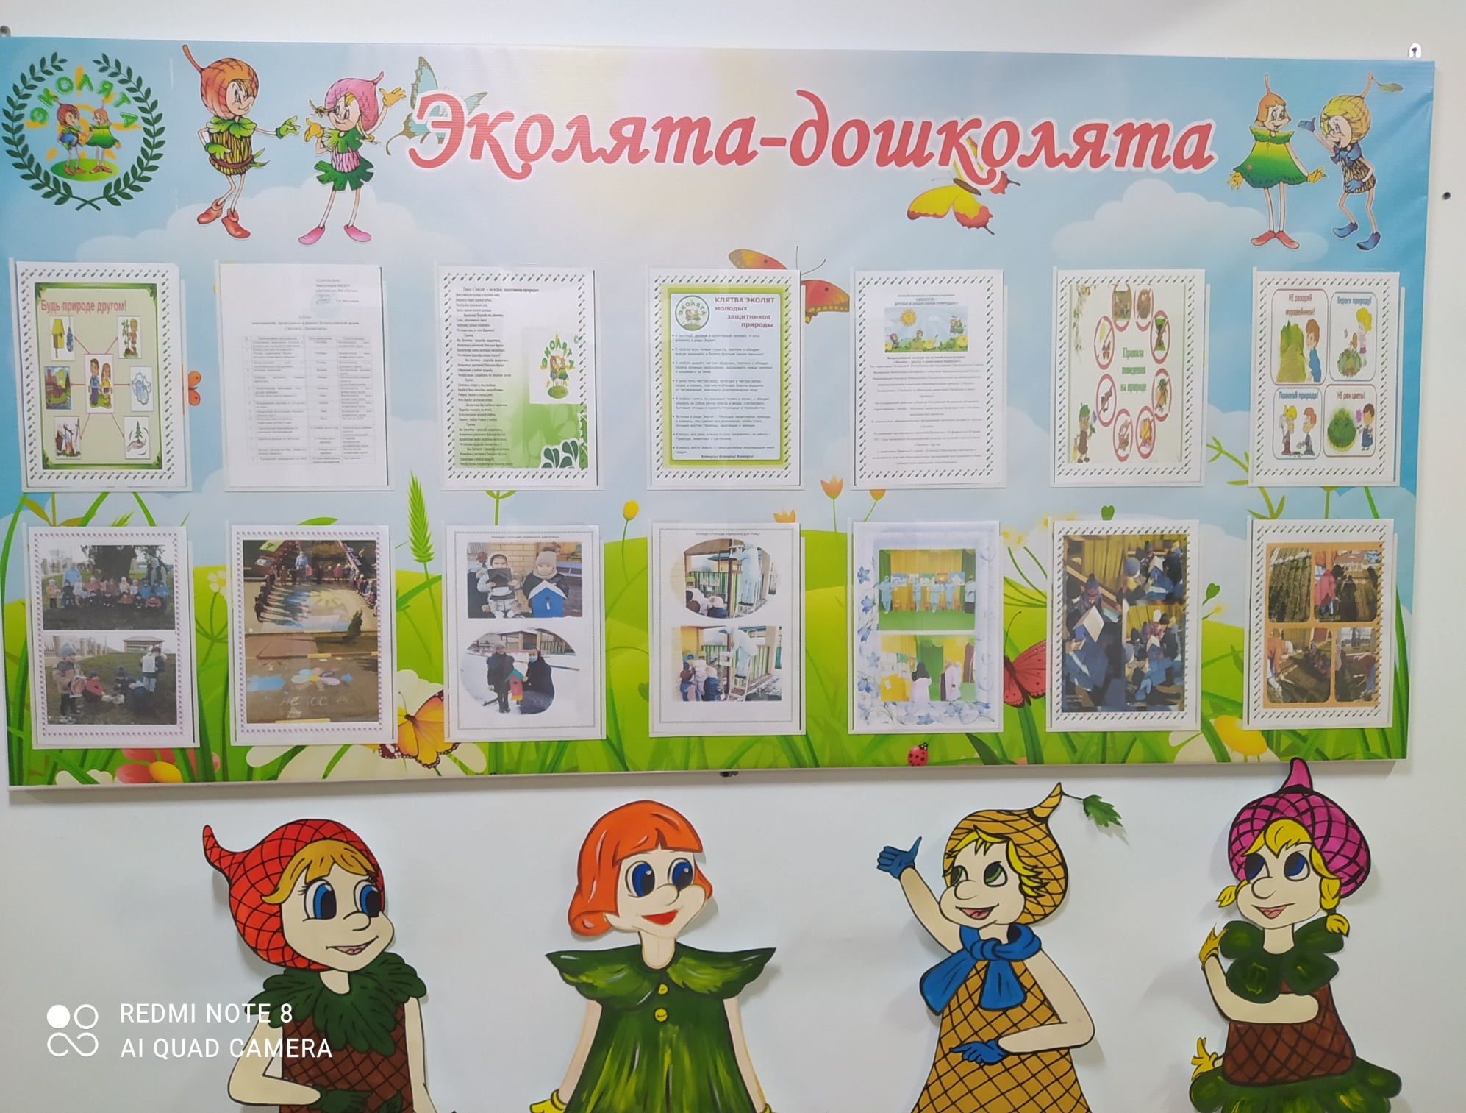

Slide 5
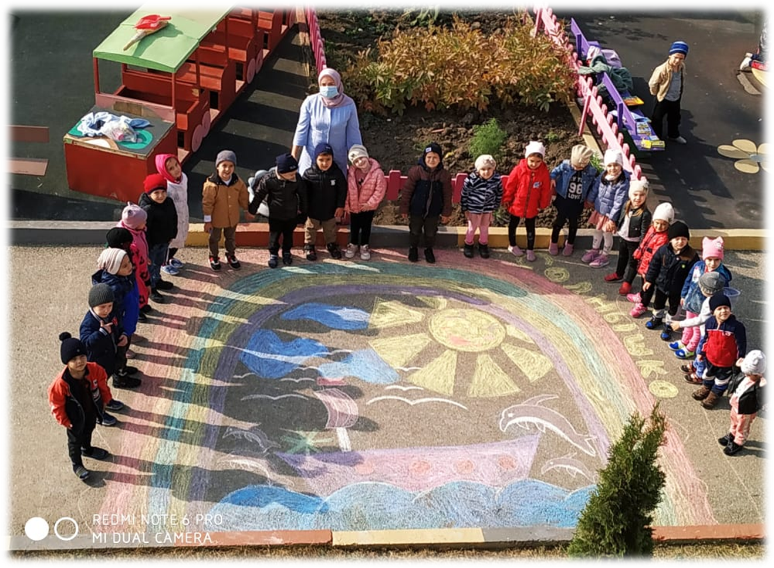

Slide 6
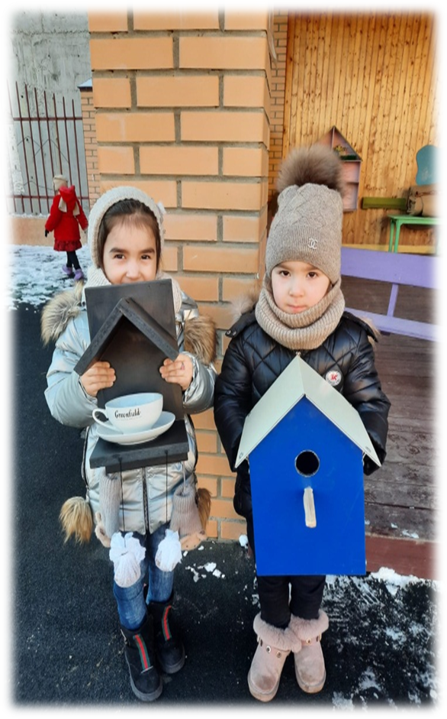
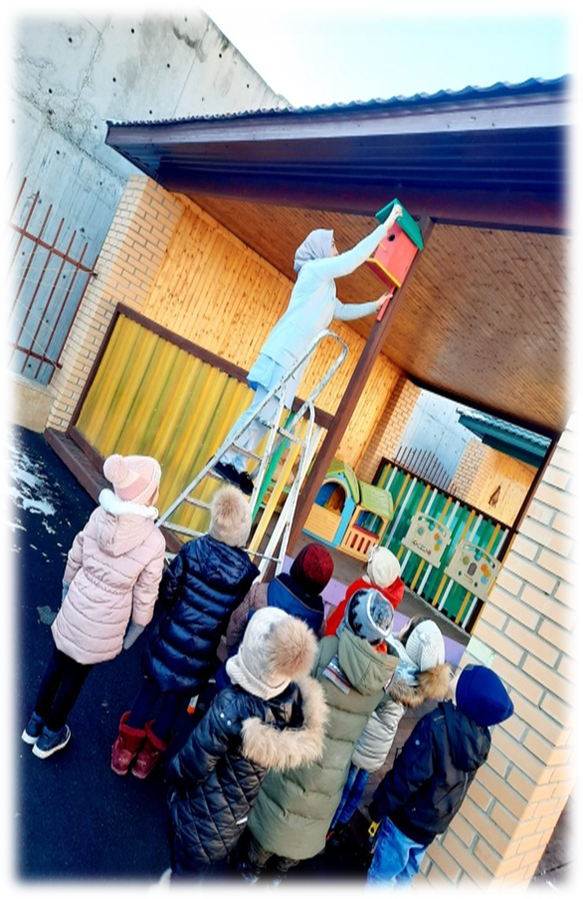

Slide 7
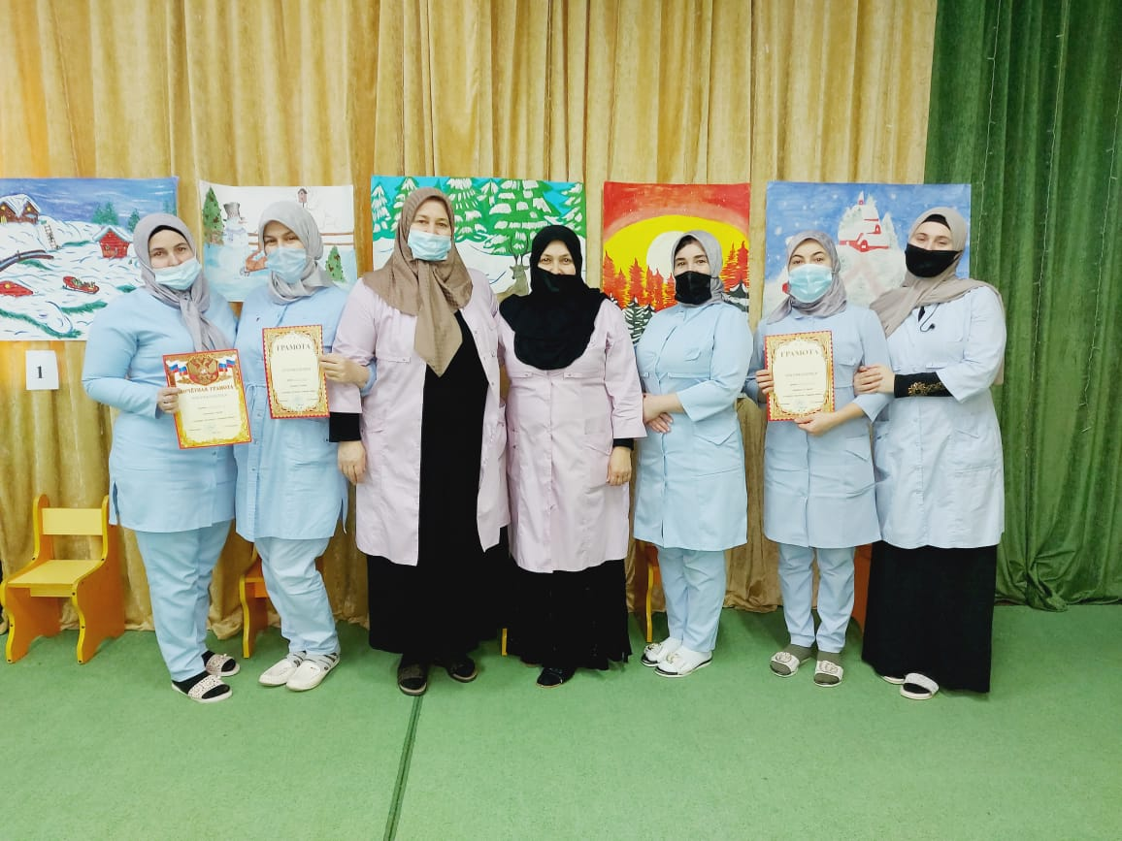
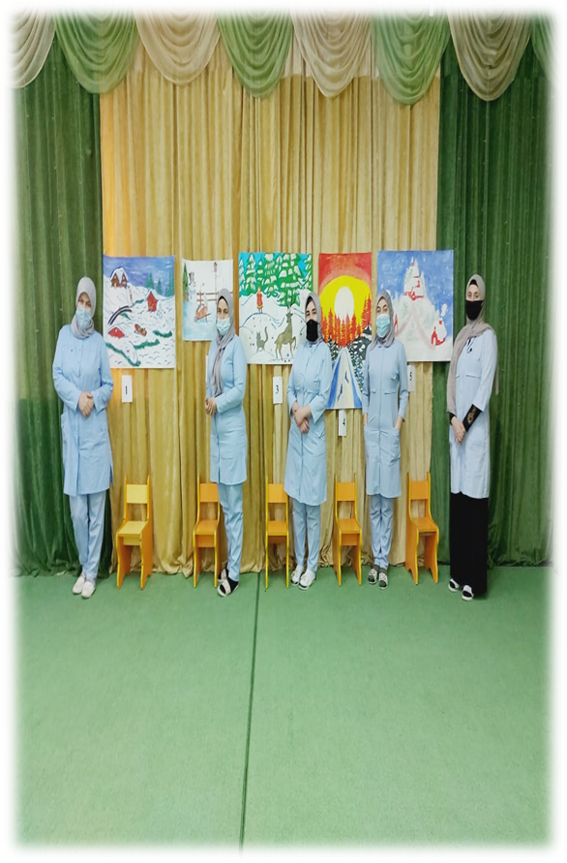

Slide 8
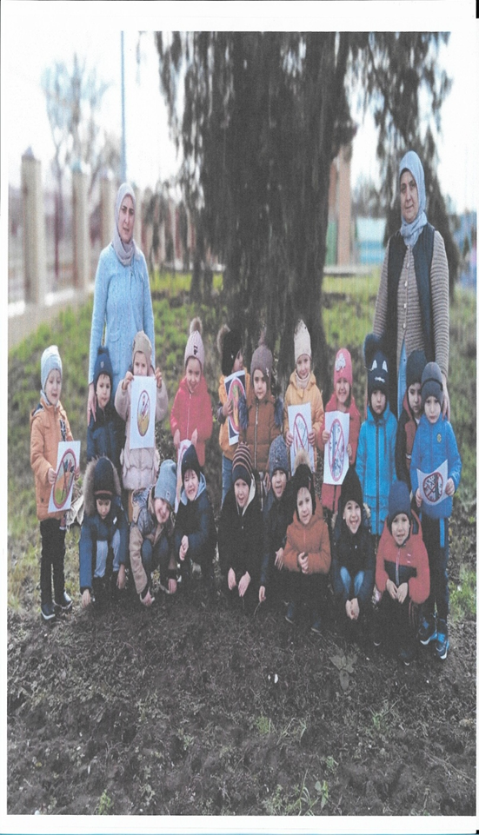
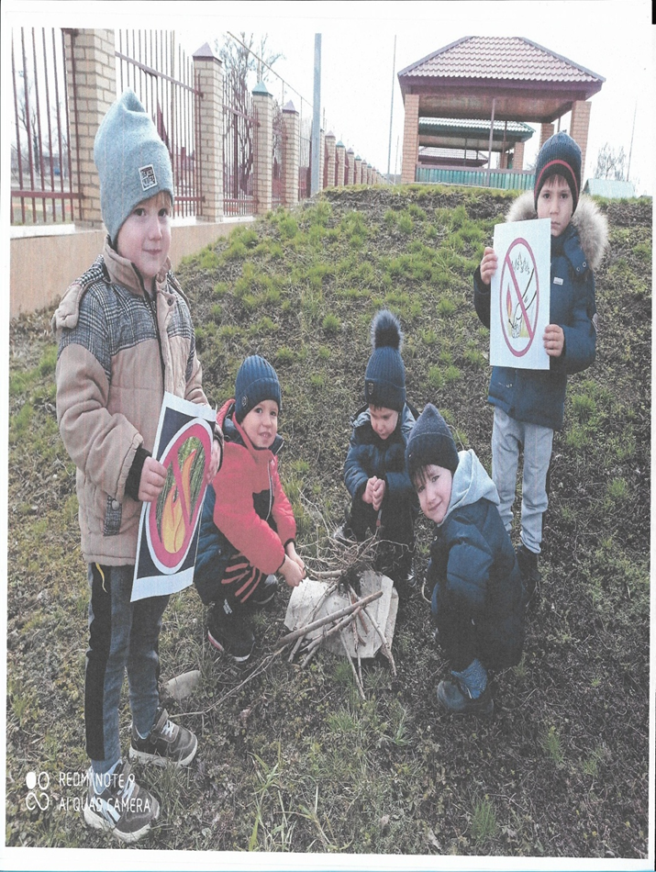

Slide 9

Всероссийский конкурс на лучший стенд (уголок)
«Эколята - друзья и защитники Природы!»
На территории Чеченской Республики при поддержке Председателя Совета Федерации Валентины Матвиенко с участием Минпросвещения России, Минприроды России и Минсельхоза России получили активное развитие природоохранные социально-образовательные проекты «Эколята-дошколята», «Эколята» и «Молодые защитники природы» (далее - Проекты).
На сегодняшний день все субъекты Российской Федерации объявлены территориями «Эколят - Молодых защитников Природы» как участники мероприятий Проектов.
В дошкольных образовательных организациях регионов создаются группы
«Эколят».
По решению программного комитета Проектов с 10 февраля по 30 июня 2021 года проводится Всероссийский конкурс на лучший стенд (уголок)
«Эколята - друзья и защитники Природы» (далее - Конкурс).

